Slide 1

第2回 急性期におけるリハビリテーション 体制および評価・連携に関する調査
集計結果
調査回答数：289件（有効回答数：289件） 調査期間：2026年3月2日～2026年3月31日
第1回調査回答施設の回答数： 施設（回答率： ％）

Slide 2
ご回答施設について
第1回調査時
第2回調査時
総回答施設数 | 237施設
有効回答施設数 | 234施設
施設会員数 | 663施設
施設会員全体に対する 回答の割合 | 35.7%
総回答施設数 | 289施設 （52施設増加）
有効回答施設数 | 289施設 （55施設増加）
施設会員数 | 699施設
施設会員全体に対する 回答の割合 | 41.3% （5.6％向上）

Slide 3
ご回答施設について（都道府県毎） 計：289件
北海道・東北地方
関東地方
都道府県 | 回答施設数 | 施設会員数 | 施設会員数に占める 回答施設の割合
北海道 | 12 | 31 | 38.7%
青森県 | 6 | 9 | 66.7%
岩手県 | 1 | 1 | 100.0%
宮城県 | 4 | 11 | 36.4%
秋田県 | 2 | 8 | 25.0%
山形県 | 2 | 7 | 28.6%
福島県 | 7 | 8 | 87.5%
都道府県 | 回答施設数 | 施設会員数 | 施設会員数に占める 回答施設の割合
茨城県 | 4 | 14 | 28.6%
栃木県 | 4 | 6 | 66.7%
群馬県 | 1 | 10 | 10.0%
埼玉県 | 11 | 29 | 37.9%
千葉県 | 10 | 23 | 43.5%
東京都 | 13 | 43 | 30.2%
神奈川県 | 13 | 35 | 37.1%

Slide 4
ご回答施設について（都道府県毎） 計：289件
中部地方
近畿地方
※三重県については、近畿地方として扱う
都道府県 | 回答施設数 | 施設会員数 | 施設会員数に占める 回答施設の割合
新潟県 | 5 | 17 | 29.4%
富山県 | 5 | 9 | 55.6%
石川県 | 3 | 8 | 37.5%
福井県 | 2 | 7 | 28.6%
山梨県 | 2 | 4 | 50.0%
長野県 | 5 | 14 | 35.7%
岐阜県 | 9 | 14 | 64.3%
静岡県 | 12 | 24 | 50.0%
愛知県 | 20 | 46 | 43.5%
都道府県 | 回答施設数 | 施設会員数 | 施設会員数に占める 回答施設の割合
三重県 | 9 | 13 | 69.2%
滋賀県 | 3 | 13 | 23.1%
京都府 | 7 | 16 | 43.8%
大阪府 | 24 | 49 | 49.0%
兵庫県 | 13 | 34 | 38.2%
奈良県 | 5 | 8 | 62.5%
和歌山県 | 1 | 6 | 16.7%

Slide 5
ご回答施設について（都道府県毎） 計：289件
中国地方
四国地方
都道府県 | 回答施設数 | 施設会員数 | 施設会員数に占める 回答施設の割合
鳥取県 | 2 | 4 | 50.0%
島根県 | 1 | 4 | 25.0%
岡山県 | 6 | 14 | 42.9%
広島県 | 11 | 20 | 55.0%
山口県 | 1 | 8 | 12.5%
都道府県 | 回答施設数 | 施設会員数 | 施設会員数に占める 回答施設の割合
徳島県 | 7 | 10 | 70.0%
香川県 | 4 | 11 | 36.4%
愛媛県 | 4 | 8 | 50.0%
高知県 | 1 | 5 | 20.0%

Slide 6
ご回答施設について（都道府県毎） 計：289件
九州地方・沖縄
都道府県 | 回答施設数 | 施設会員数 | 施設会員数に占める 回答施設の割合
福岡県 | 8 | 32 | 25.0%
佐賀県 | 4 | 8 | 50.0%
長崎県 | 7 | 14 | 50.0%
熊本県 | 5 | 9 | 55.6%
大分県 | 5 | 11 | 45.5%
宮崎県 | 1 | 7 | 14.3%
鹿児島県 | 3 | 7 | 42.9%
沖縄県 | 4 | 10 | 40.0%

Slide 7
ご回答施設について（地方毎） 計：289件
地方 | 回答施設数 | 施設会員数 | 施設会員数に占める 回答施設の割合 | 調査全体に占める 回答割合
北海道 | 12 | 31 | 38.7% | 4.2%
東北 | 22 | 44 | 50.0% | 7.6%
関東 | 56 | 160 | 35.0% | 19.4%
中部 | 63 | 143 | 44.1% | 21.8%
近畿 | 62 | 139 | 44.6% | 21.5%
中国 | 21 | 50 | 42.0% | 7.3%
四国 | 16 | 34 | 47.1% | 5.5%
九州 | 33 | 88 | 37.5% | 11.4%
沖縄 | 4 | 10 | 40.0% | 1.4%
合計 | 289施設 | 699施設 | 42.1%

Slide 8
回答者のご所属部署名・職種 （任意回答）
回答 | 人数 | 割合
リハビリテーション科 （部・室・課・センター等も含む） | 254 | 87.9%
理学療法士 | 11 | 3.8%
作業療法士 | 1 | 0.3%
その他 | 23 | 8.0%

Slide 9
Q1. 2025年1月～12月における大腿骨近位部骨折の症例数を教えてください。
（※保存加療症例を含む）

Slide 10
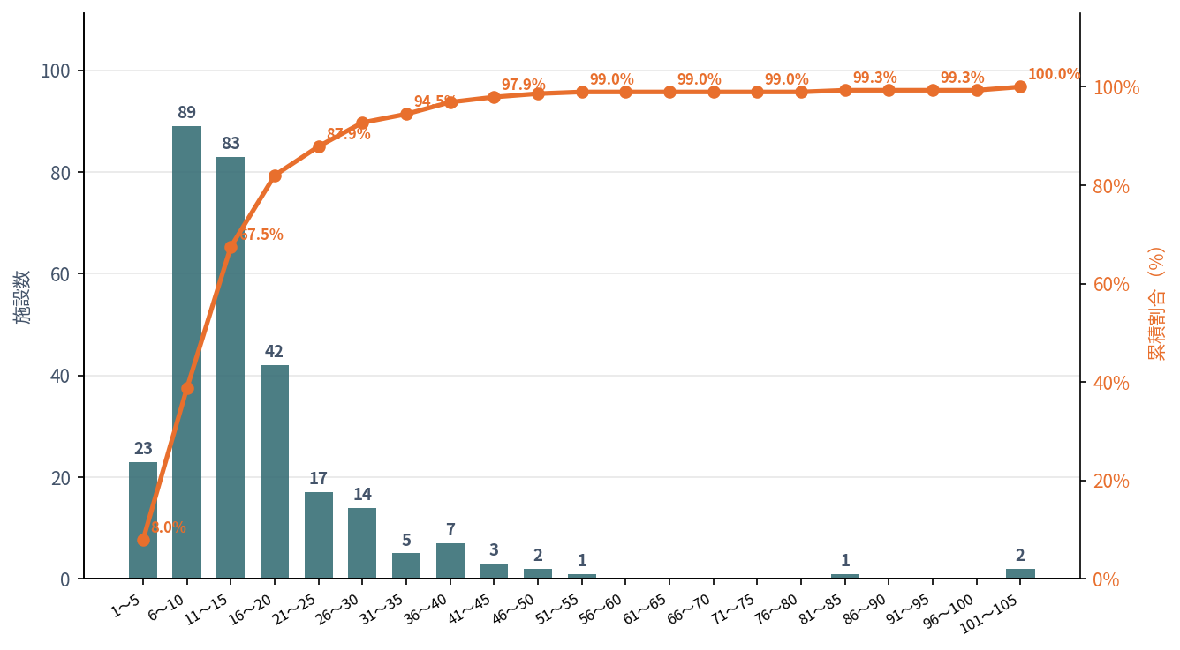
Q2. 大腿骨近位部骨折を担当したPT（理学療法士）の在籍人数
階級 | 施設数 | 累積%
1〜5 | 23 | 8.0%
6〜10 | 89 | 38.8%
11〜15 | 83 | 67.5%
16〜20 | 42 | 82.0%
21〜25 | 17 | 87.9%
26〜30 | 14 | 92.7%
31〜35 | 5 | 94.5%
36〜40 | 7 | 96.9%
41〜45 | 3 | 97.9%
46〜50 | 2 | 98.6%
51〜55 | 1 | 99.0%
56〜60 | 0 | 99.0%
61〜65 | 0 | 99.0%
66〜70 | 0 | 99.0%
71〜75 | 0 | 99.0%
76〜80 | 0 | 99.0%
81〜85 | 1 | 99.3%
86〜90 | 0 | 99.3%
91〜95 | 0 | 99.3%
96〜100 | 0 | 99.3%
n=289

Slide 11
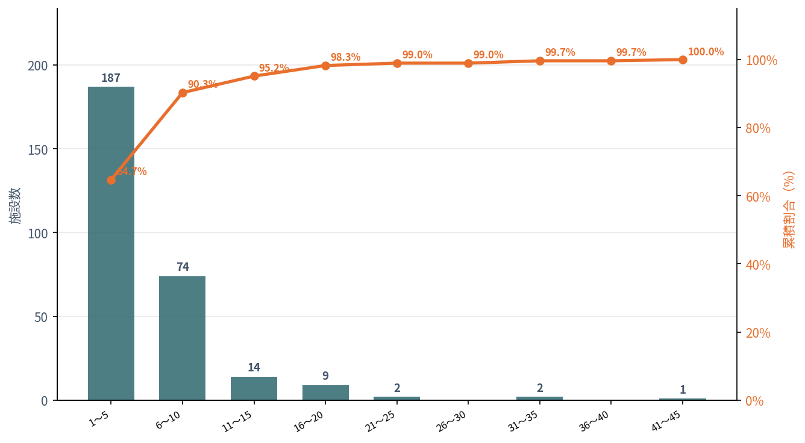
Q3. 大腿骨近位部骨折を担当したOT（作業療法士）の在籍人数
階級 | 施設数 | 累積%
1〜5 | 187 | 64.7%
6〜10 | 74 | 90.3%
11〜15 | 14 | 95.2%
16〜20 | 9 | 98.3%
21〜25 | 2 | 99.0%
26〜30 | 0 | 99.0%
31〜35 | 2 | 99.7%
36〜40 | 0 | 99.7%
41〜45 | 1 | 100.0%
n=289

Slide 12
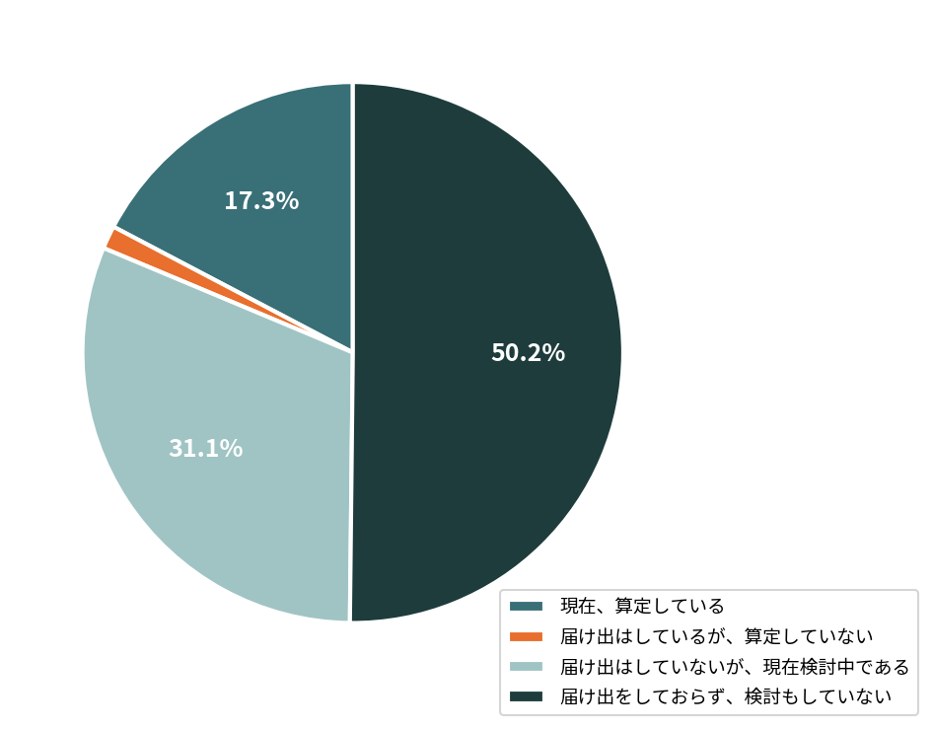
Q4. リハビリテーション・栄養・口腔連携体制加算の算定状況
回答 | 件数 | 割合
現在、算定している | 50 | 17.3%
届け出はしているが、算定していない | 4 | 1.4%
届け出はしていないが、現在検討中である | 90 | 31.1%
届け出をしておらず、検討もしていない | 145 | 50.2%
合計 | 289 | 100.0%
n=289

Slide 13
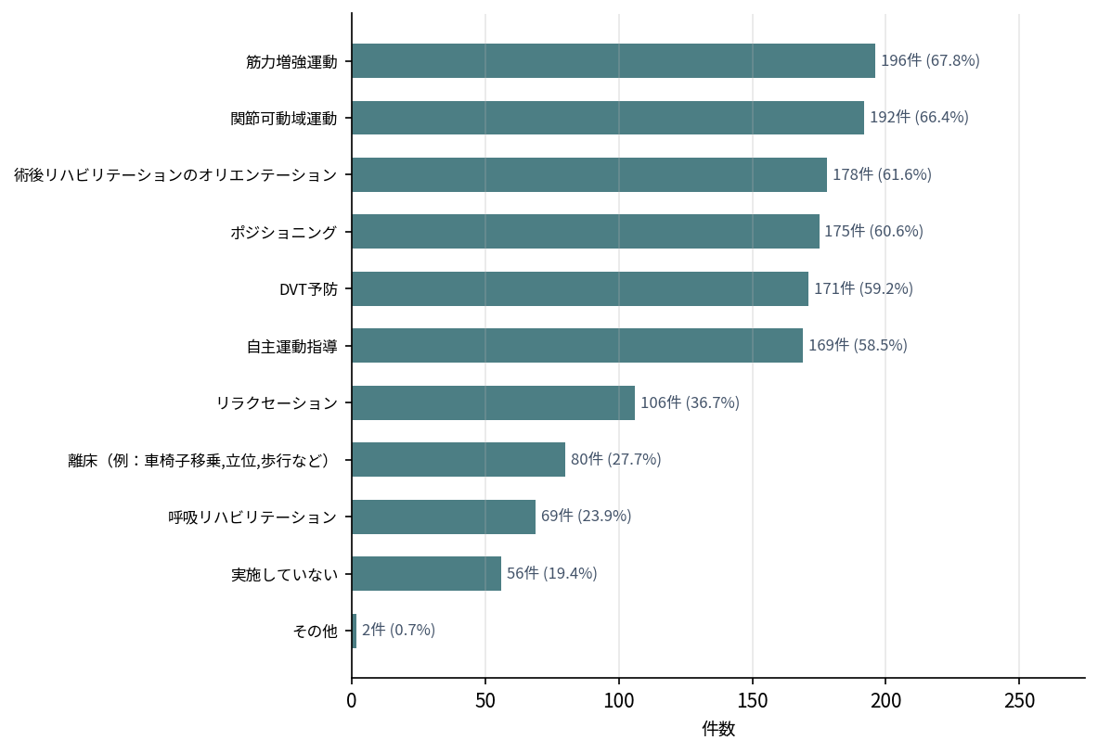
Q5. 手術前リハビリテーションで実施している内容【複数選択可】
回答 | 件数 | 割合
筋力増強運動 | 196 | 67.8%
関節可動域運動 | 192 | 66.4%
術後リハビリテーションのオリエンテーション | 178 | 61.6%
ポジショニング | 175 | 60.6%
DVT予防 | 171 | 59.2%
自主運動指導 | 169 | 58.5%
リラクセーション | 106 | 36.7%
離床（例：車椅子移乗,立位,歩行など） | 80 | 27.7%
呼吸リハビリテーション | 69 | 23.9%
実施していない | 56 | 19.4%
その他 | 2 | 0.7%
※複数選択のため合計は 有効回答数を超える
有効回答数 n=289（複数選択可）

Slide 14
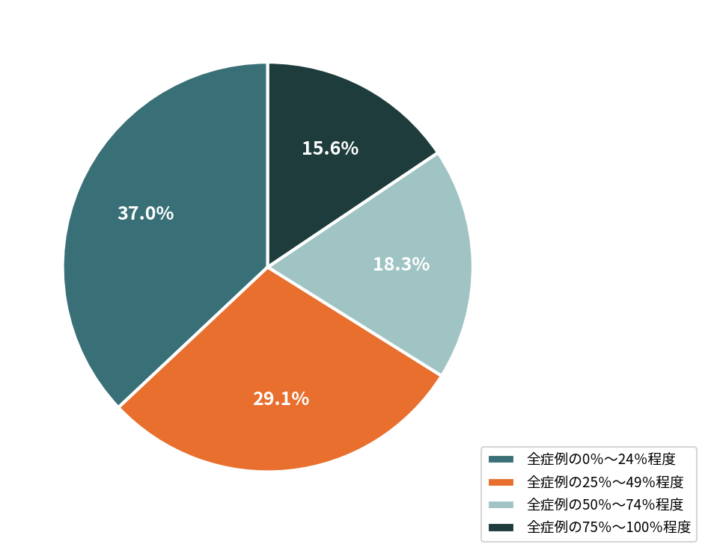
Q6. 身体機能（疼痛、筋力低下など）が原因による制限【4段階評価】
回答 | 件数 | 割合
全症例の0％〜24％程度 | 107 | 37.0%
全症例の25％〜49％程度 | 84 | 29.1%
全症例の50％〜74％程度 | 53 | 18.3%
全症例の75％〜100％程度 | 45 | 15.6%
合計 | 289 | 100.0%
n=289

Slide 15
Q6-1. Q6で「50%〜74%」「75%〜100%」を選択した方の対応策【自由記述】 (1/5)
No. | 回答内容
1 | 術前リハビリ（受傷前ADL確認含め）、医師等との情報交換
2 | 基本的に術後翌日は疼痛が強いことが多くパスで端座位までとしており、認知機能低下やせん妄予防のため指示がある際に車椅子移乗まで実施している。
3 | 術後は鎮痛剤を入れて、リハ前に頓服も検討
4 | 特になし
5 | 医師による強力な促しがあります。暴れてうまくいかない人は人数かけて行う事もあります。術翌日は最低座位、車椅子乗車まで行うのが普通でそれができない人は免荷が必要な過体重な人か重度脳卒中併存、暴れるなどの人であることが多いのでそういう人をそこまでするか？は適宜判断して行います。
6 | 鎮痛薬による疼痛コントロール 高頻度介入
7 | 術後翌日からのリハビリテーションの介入。
8 | 痛みの評価・対症療法（軽めのROM・マッサージ等）
9 | 早期離床行い、動作能力を看護師へ報告し、トイレ誘導の依頼を行っている
10 | 十分な介助
11 | 早期介入
12 | 術前のオリエンテーションと早期介入
13 | 全身状態を確認の上、安静度の制限がない限り手術翌日離床を予定や目標にしているため。
14 | リラクゼーションやポジショニング、服薬コントロールなどを実施しています
15 | 疼痛コントロール
16 | 痛みが落ち着けば二日目より歩けるので、翌日は端座位までで、急いで進めていないです。
17 | 炎症、腫脹管理、リラクセーション、ポジショニング
18 | 特別な対応なし

Slide 16
Q6-1. Q6で「50%〜74%」「75%〜100%」を選択した方の対応策【自由記述】 (2/5)
No. | 回答内容
19 | 物理療法など電気刺激療法（TENS）による疼痛緩和など
20 | 術翌日から介入しており、早期離床を目的としているから
21 | 現在統一した対策はとっていない。まずは、クリニカルパスのアウトカム項目を変更し、術翌日立位ができなかった原因のより正確な情報をとれるような体制を整備しているところである。今後、その情報をもとにクリニカルパスなどを活用して疼痛コントロールをはかり術翌日の離床の促進をはかっていきたいと考えている。
22 | 内服調整、リハビリ時間調整、愛護的ROM-ex、アイシング
23 | 痛みが少なくなるような動作指導・介助方法の実施
24 | リラクゼーションや愛護的なROMを行い、疼痛を緩和させながら行う。
25 | 病棟Nrsへの自主トレーニング・離床の協力依頼
26 | リハビリテーションによる早期離床とベッド上の運動よりも移乗動作訓練やトイレ動作訓練等のADL訓練を多く取り入れています。
27 | 疼痛軽減のためのアイシングやマッサージ、リラクセーション、可動域運動の実施
28 | 術後1日目からの車椅子移乗 立位練習
29 | 特になし
30 | なるべく車椅子座位で昼食をとるようにしている
31 | ROMex、筋力強化
32 | 多職種連携
33 | 午前、午後それぞれで積極的に介入
34 | 周術期対応チームと他職種連携した疼痛コントロール
35 | 早期離床（医師の指示受け後、早期に車いすへ移乗）
36 | 高齢者が多い為、翌日は端坐位までの安静度が多い

Slide 17
Q6-1. Q6で「50%〜74%」「75%〜100%」を選択した方の対応策【自由記述】 (3/5)
No. | 回答内容
37 | 除痛に向け訓練実施。
38 | 内服薬をリハビリ前に内服していただく
39 | 繰り返し介入する
40 | 鎮痛薬の点滴、内服
41 | ポジショニング
42 | 筋のリラクゼーション後に立位練習、介助量を増やす
43 | 手すり等の工夫
44 | クーリング
45 | 疼痛コントロール、クーリング、ギャッチアップ等を訓練及び病棟内で実施
46 | 手術翌日の整形外科回診にて基本全例実施しているため
47 | 服薬による疼痛コントロール、環境調整など
48 | 術後リハ介入のプロトコル体制の構築、病棟看護師との安静度共有での離床体制構築
49 | 鎮痛剤の調整、リハビリテーション介入
50 | 介助の際は疼痛に注意する
51 | 物理療法（電気超音波複合療法）
52 | 術後鎮痛薬投与
53 | 補助具使用、介助料調整、リラクゼーション等
54 | 服薬管理

Slide 18
Q6-1. Q6で「50%〜74%」「75%〜100%」を選択した方の対応策【自由記述】 (4/5)
No. | 回答内容
55 | 浮腫管理、リラクゼーション、ポジショニング
56 | 療法士が体重を支える。鎮痛薬使用。
57 | 早期座位指導、トイレ移乗での立位訓練
58 | アイシング、疼痛が少ない動作介助
59 | 炎症コントロール
60 | 内服による疼痛コントロール アイシング ポジショニング
61 | パスに準じているため
62 | 鎮痛コントロール、介助者（補助者）を増やしての対応
63 | 補助鎮痛薬使用、TENS使用、部分免荷歩行器使用
64 | 鎮痛剤の使用時間の調整
65 | 術創部の疼痛緩和目的に、リハ開始30分前に鎮痛薬の内服を実施。また、PTOTが午前午後に分けて、少量頻回の関与を行っている。
66 | 投薬コントロール 物理療法 自動介助運動 リラグゼーション手技 実施時間の調整 装具の使用 複数人で対応
67 | DVT予防・RICE・牽引
68 | 介入当初より端座位や車椅子乗車などをすすめる
69 | 痛み止め（主に内服）の調整
70 | 筋緊張の低減のためのmobilization・mild-active-assistive関節運動を起居移乗動作・立位動作に先行して実施し、緊張亢進によるstretch painを減少させ、より積極的に運動できるよう準備しています。
71 | 手術前下肢モビライゼーション ストレッチ 端座位での足底接地など
72 | 痛みが強い症例は坐薬を検討

Slide 19
Q6-1. Q6で「50%〜74%」「75%〜100%」を選択した方の対応策【自由記述】 (5/5)
No. | 回答内容
73 | 鎮痛剤にて対応
74 | 手術的侵襲による疼痛は、術部の炎症を考慮しながら物理療法を中心に対応している。基本的には、「日柄もの」で改善に合わせてADLを上げていく。疼痛改善までの期間は健側を中心としたADL動作の獲得を早期に目指している。
75 | 理学療法、作業療法実施前の鎮痛薬の使用
76 | パスを導入しているが、いずれのパスも術後翌日の全荷重となっていない。
77 | 土日を含めたリハビリ、全介助でも車いすへ移乗する、術前から早期介入など
78 | 薬物療法との併用
79 | 疼痛管理、筋力強化
80 | 手すりの使用、リハビリ前の痛み止めの内服、環境調整
81 | 鎮痛薬、二人介助で行う
82 | 離床前にアイシング、リラクセーションなどによるコンディショニングの実施
83 | リハ前に鎮痛剤の使用
84 | 離床前の鎮痛薬の管理、ヘッドアップ等の環境設定、自助具など物理的な支持を用いる
85 | 鎮痛薬の検討。介入時間の検討（鎮痛薬の作用時間を考慮）。
86 | 疼痛コントロール

Slide 20
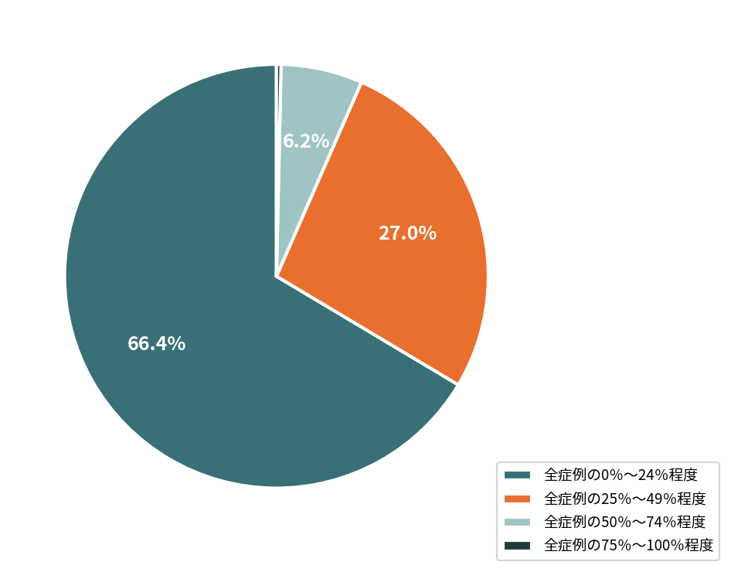
Q7. 精神・認知機能（認知機能低下、せん妄など）が原因による制限【4段階評価】
回答 | 件数 | 割合
全症例の0％〜24％程度 | 192 | 66.4%
全症例の25％〜49％程度 | 78 | 27.0%
全症例の50％〜74％程度 | 18 | 6.2%
全症例の75％〜100％程度 | 1 | 0.3%
合計 | 289 | 100.0%
n=289

Slide 21
Q7-1. Q7で「50%〜74%」「75%〜100%」を選択した方の対応策【自由記述】
No. | 回答内容
1 | 対策はできていないです。指示が入らず拒否が強いことが多いです。
2 | 覚醒状態のタイミングをみて介入
3 | 術前や術後に認知症カンファレンスを病棟で開催
4 | 傾聴、コミュニケーションをしっかりとる。
5 | 看護師による頻回な離床、声掛け 投薬コントロール
6 | 認知症ケアチームとの連携にて事前にスタッフでの情報共有を行っている
7 | 傾聴し納得されるように促す
8 | 細かな説明と声掛け
9 | 回答なし
10 | 介助量を多めにし安全に離床を促していく
11 | 術後せん妄を発症しないよう、術前から看護師と協同してリスク評価を行い、環境設定や心理サポートを行っている。
12 | 特になし
13 | 実施するタイミングを遅らせる。鎮痛薬、二人介助で行う
14 | 離床時間の確保

Slide 22
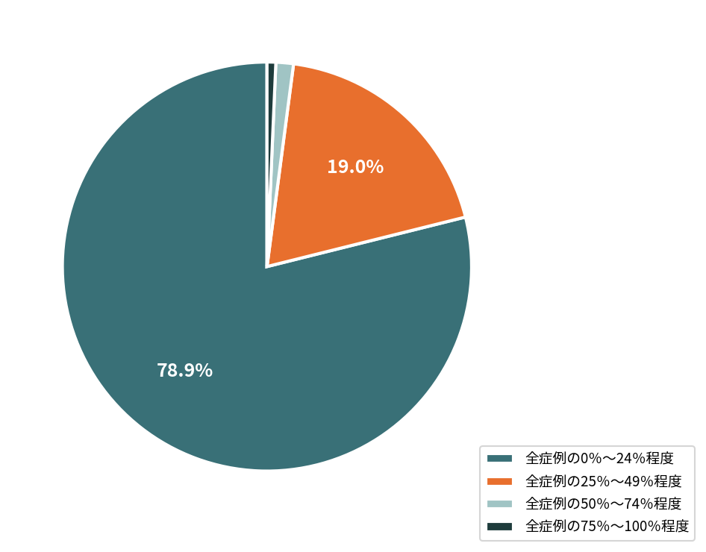
Q8. 全身状態（呼吸・循環障害、貧血、電解質異常など）が原因による制限【4段階評価】
回答 | 件数 | 割合
全症例の0％〜24％程度 | 228 | 78.9%
全症例の25％〜49％程度 | 55 | 19.0%
全症例の50％〜74％程度 | 4 | 1.4%
全症例の75％〜100％程度 | 2 | 0.7%
合計 | 289 | 100.0%
n=289

Slide 23
Q8-1. Q8で「50%〜74%」「75%〜100%」を選択した方の対応策【自由記述】
No. | 回答内容
1 | アセスメントし、午前か午後で可能か検討
2 | 貧血が原因であれば輸血した後に起立する、短時間にする、起立よりも座位時間確保など
3 | 起立性低血圧が多く、段階的な姿勢調整とバイタルチェック
4 | 廃用予防、DVT予防
5 | 徒手、物理療法を全症例実施し、術後早期より起立練習を実施している（回数確認）
6 | 他科へのコンサルトをしても適宜早急に対応していただける環境作り
7 | 整形外科医判断にて内科医にコンサルタントを依頼
8 | 回答なし
9 | 血液検査数値の確認

Slide 24
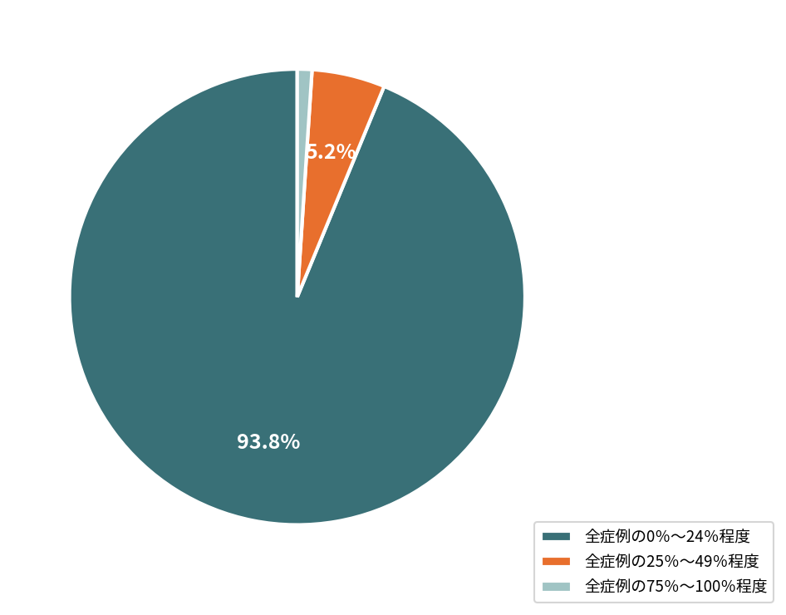
Q9. 環境的要因（ベッド配置、病室環境、動線など）が原因による制限【4段階評価】
回答 | 件数 | 割合
全症例の0％〜24％程度 | 271 | 93.8%
全症例の25％〜49％程度 | 15 | 5.2%
全症例の75％〜100％程度 | 3 | 1.0%
合計 | 289 | 100.0%
n=289

Slide 25
Q9-1. Q9で「50%〜74%」「75%〜100%」を選択した方の対応策【自由記述】
No. | 回答内容
1 | 初回離床はセラピストが介入するようにし、その場で環境設定をおこないます
2 | リハビリと病棟ナースとの連携
3 | リハ、病棟スタッフと状態や環境調整の共有
4 | 介助の際に障害になる場合は環境を整える。患者様から環境面での要望がある際は改善に努める。
5 | Q6～9について、当院のクリニカルパスで術後翌日のメニューは端座位までと設定している。よって様々な原因を問わず、立位まで行う例はごくわずか。
6 | 回答なし

Slide 26
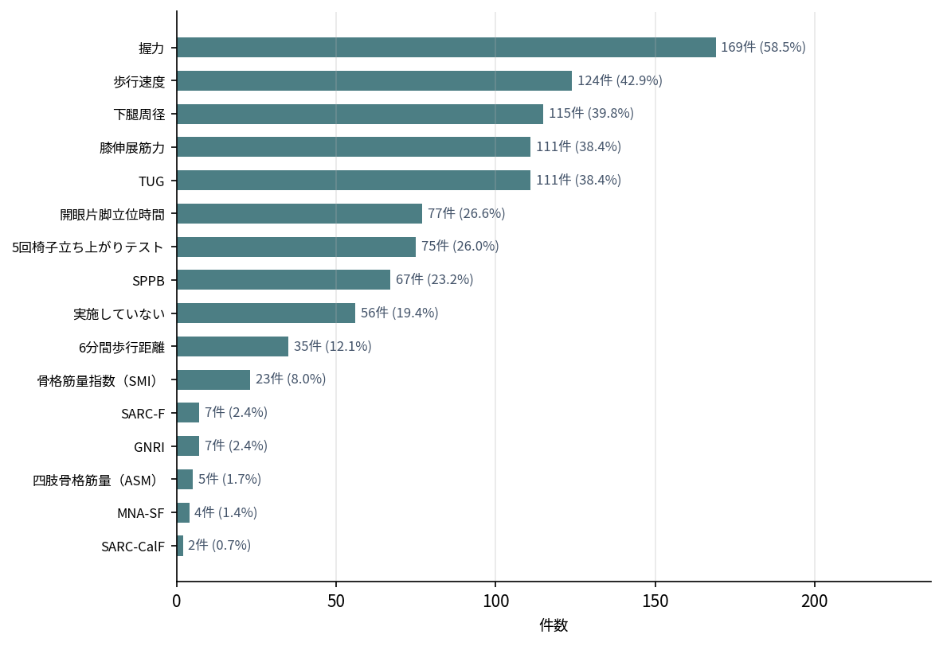
Q10. サルコペニアの評価項目【複数選択可】
回答 | 件数 | 割合
握力 | 169 | 58.5%
歩行速度 | 124 | 42.9%
下腿周径 | 115 | 39.8%
TUG | 111 | 38.4%
膝伸展筋力 | 111 | 38.4%
開眼片脚立位時間 | 77 | 26.6%
5回椅子立ち上がりテスト | 75 | 26.0%
SPPB | 67 | 23.2%
実施していない | 56 | 19.4%
6分間歩行距離 | 35 | 12.1%
骨格筋量指数（SMI） | 23 | 8.0%
GNRI | 7 | 2.4%
SARC-F | 7 | 2.4%
四肢骨格筋量（ASM） | 5 | 1.7%
MNA-SF | 4 | 1.4%
SARC-CalF | 2 | 0.7%
※複数選択のため合計は 有効回答数を超える
有効回答数 n=289（複数選択可）

Slide 27
Q10-1. 「実施していない」を選択した方の理由【自由記述】 (1/3)
No. | 回答内容
1 | 栄養面では栄養士がやっている
2 | 人によります。高齢で明らかに弱々しい人は測定しますが元気な人は定型的に行わないこともあります。
3 | 3次救急で大腿骨近位部骨折の患者にフレイルの評価としては時期的に取っていない。機能評価としてはやっています。
4 | 術前はベッド上安静で評価実施困難。（座位・起立・歩行は困難）術後は機能回復のための介入が中心となります。
5 | その他評価で対応。
6 | サルコペニアに特化した評価は実施していない 各症例に必要な評価を実施している
7 | 通常の術後評価のみ行っている
8 | 評価を活用できる体制が整っておらず、仕組み作りが今後の課題
9 | 握力、膝伸展筋力など上記の上から8つ目までは歩ける患者の多くで体力構成要素の検査として実施していますが、「サルコペニア」の評価としては実施していません。
10 | 個人の評価法による
11 | 動作能力の改善度合いで評価しているため
12 | マンパワー不足のため介入時間が取れていない。
13 | 急性期であり、疼痛や筋力低下等が強く評価実施が困難なため。
14 | 評価する時間が取れない
15 | 実施いている項目はあるが、サルコペ二アの評価を目的としては行っていない。何故していないか、理由としては無いです。見直し予定ではあります。
16 | 理学療法士または作業療法士がサルコペニアの評価を目的に評価は実施していない
17 | 急性期で痛みあり検査に至らない
18 | サルコペニアの評価としては行っていない

Slide 28
Q10-1. 「実施していない」を選択した方の理由【自由記述】 (2/3)
No. | 回答内容
19 | サルコペニアに対する治療・評価の体制が整っていない。
20 | サルコペニアの診断でリハビリが関わることが少ないため
21 | 入院前からサルコペニアの状態の方が多いため。
22 | サルコペニア評価として必須としていないことやマンパワー不足のため未実施
23 | 術後2週で回復期病院へ転院するため
24 | 急性期から回復期への転院が多く離床が主目的となるため
25 | 評価する体制が確立していない。
26 | ルーティン化した評価はなし。個人によってばらつきあり。
27 | 術後評価としていくつかの項目の評価はするも、サルコペニアの評価としては実施していない
28 | サルコペニアの評価をしていない
29 | NSTとの関りがあまりなく統一した基準を設けていない
30 | 時間的余裕がないため。
31 | 「サルコペニアの評価」として行なっているわけではないため
32 | 看護師が実施しているため
33 | 後述の転倒リスク評価を実施しているため、サルコペニアという観点では評価していない。
34 | 業務として標準化されておらず、個人の判断で握力や膝伸展筋力、TUGを計測している。
35 | 回答なし
36 | 個人で実施しているスタッフはいるが、病院としてはリハ算定できる項目ではない為取り組んでいない

Slide 29
Q10-1. 「実施していない」を選択した方の理由【自由記述】 (3/3)
No. | 回答内容
37 | 受傷前との比較が行えないため
38 | 急性期評価主体のため
39 | 時間的余裕がない
40 | 一般的な評価は実施しているがサルコペニアの評価としては実施していない。
41 | サルコペニアの評価は実施していないため
42 | 認知症患者が半数以上を占めており、評価が難しいため。
43 | 各評価内容は担当者に任せている。
44 | 急性期で実施できる項目が少ない、マンパワー不足
45 | サルコペニアの評価として、実施していない
46 | 急性期において、評価をすることでリハビリテーションの内容に変化があるとは考えにくく、個人の状態によって対応することが望ましいと考えます。評価のための評価に手をかけず、訓練時間を有効に使いたい。急性期における予後予測として有効であるならば、検討したい。
47 | 対象者の評価として行っている項目はあるが、サルコペニアの評価として実施していないから。
48 | 評価している項目はあるが、サルコペニアを評価しているわけではない。

Slide 30
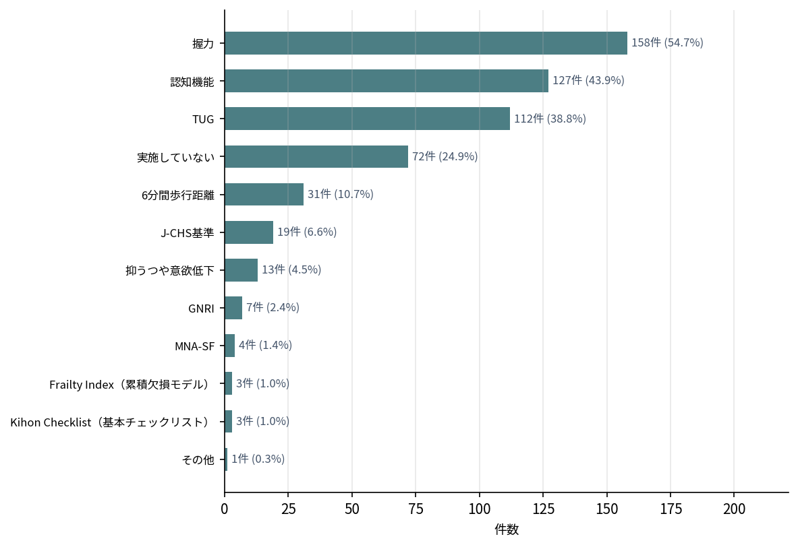
Q11. フレイルの評価項目【複数選択可】
回答 | 件数 | 割合
握力 | 158 | 54.7%
認知機能 | 127 | 43.9%
TUG | 112 | 38.8%
実施していない | 72 | 24.9%
6分間歩行距離 | 31 | 10.7%
J-CHS基準 | 19 | 6.6%
抑うつや意欲低下 | 13 | 4.5%
GNRI | 7 | 2.4%
MNA-SF | 4 | 1.4%
Kihon Checklist（基本チェックリスト） | 3 | 1.0%
Frailty Index（累積欠損モデル） | 3 | 1.0%
その他 | 1 | 0.3%
※複数選択のため合計は 有効回答数を超える
有効回答数 n=289（複数選択可）

Slide 31
Q11-1. 「実施していない」を選択した方の理由【自由記述】 (1/3)
No. | 回答内容
1 | 頸部骨折にはフレイルが関連している可能性が高いから全例スクリーニングしましょうという高度なことはできていません。各担当者がありそうだな、と感じた場合上記評価を適宜行っています。
2 | 3次救急で大腿骨近位部骨折の患者にフレイルの評価としては時期的に取っていない。機能評価としてはやっています。
3 | 術前はベッド上安静で評価実施困難。（座位・起立・歩行は困難）術後は機能回復のための介入が中心となります。
4 | その他評価で対応。
5 | データを利用していないため
6 | フレイルに特化した評価は実施していない 各症例に必要な評価を実施している
7 | 通常の術後評価のみ行っている
8 | 評価を活用できる体制が整っておらず、仕組み作りが今後の課題
9 | フレイルの評価をする視点がないため（フレイルであっても急性発症した疾病や手術後の影響が大きいためその視点でのアセスメントはできないため）
10 | 動作能力の改善度合いで評価しているため
11 | マンパワー不足のため介入時間が取れていない。
12 | 急性期であり、疼痛や筋力低下等が強く評価実施が困難なため。
13 | 評価→リハビリの体制が構築されていない 個々のリハビリに委ねられている
14 | フレイル目的で評価をしていないため。機能、能力判定に評価をしている。
15 | 評価する時間がとれない
16 | 実施いている項目はあるが、フレイルの評価を目的としては行っていない。何故していないか、理由としては無いです。見直し予定ではあります。
17 | 急性期で痛みあり検査に至らない
18 | フレイルに対する決まった評価項目を設けていない

Slide 32
Q11-1. 「実施していない」を選択した方の理由【自由記述】 (2/3)
No. | 回答内容
19 | 職場としてお取り組みはないが、担当者の判断で実施することもある
20 | フレイルの評価としては行っていない
21 | フレイルに対する治療・評価の体制が整っていない。
22 | フレイルの診断でリハビリが関わることが少ないため
23 | 入院前からフレイルの状態の方が多いため。
24 | サルコペニアを評価しているため
25 | 必要に応じて行う検査もありますが、必須としていない
26 | 術後2週で回復期病院へ転院するため
27 | 急性期から回復期への転院が多く離床が主目的となるため
28 | 知識不足
29 | ルーティン化した評価はなし。個人によってばらつきあり。
30 | 術後評価としていくつかの項目の評価はするも、フレイルの評価としては実施していない
31 | フレイルの評価をしていない
32 | 実施する基準がない
33 | 時間的余裕がないため
34 | 「フレイルの評価」として行なっているわけではないため
35 | 特に検討したことがないため
36 | 後述の転倒リスク評価を実施しているため、フレイルという観点では評価していない。

Slide 33
Q11-1. 「実施していない」を選択した方の理由【自由記述】 (3/3)
No. | 回答内容
37 | 必要と感じていないため
38 | フレイルの評価として特に決めているものはないため
39 | 業務として標準化されておらず、実施していない。
40 | フレイル目的で評価していない為、実際は実施している項目あり
41 | 回答なし
42 | 病院としてリハ算定対象ではないため実施していない
43 | 器具の使用やより簡略化した評価方法があれば検討する。
44 | 受傷前との比較が行えないため
45 | 急性期評価主体のため
46 | 時間的余裕がない
47 | 他の評価を行っている
48 | 一般的な評価は実施しているがフレイルの評価としては実施していない。
49 | フレイルの評価は実施していないため
50 | 認知症患者が半数以上を占めており、評価が難しいため。
51 | 身体機能的にフレイル評価を出来る患者が少ないため
52 | 急性期において、評価をすることでリハビリテーションの内容に変化があるとは考えにくく、個人の状態によって対応することが望ましいと考えます。評価のための評価に手をかけず、訓練時間を有効に使いたい。急性期における予後予測として有効であるならば、検討したい。
53 | 評価している項目はあるが、フレイルを評価しているわけではない

Slide 34
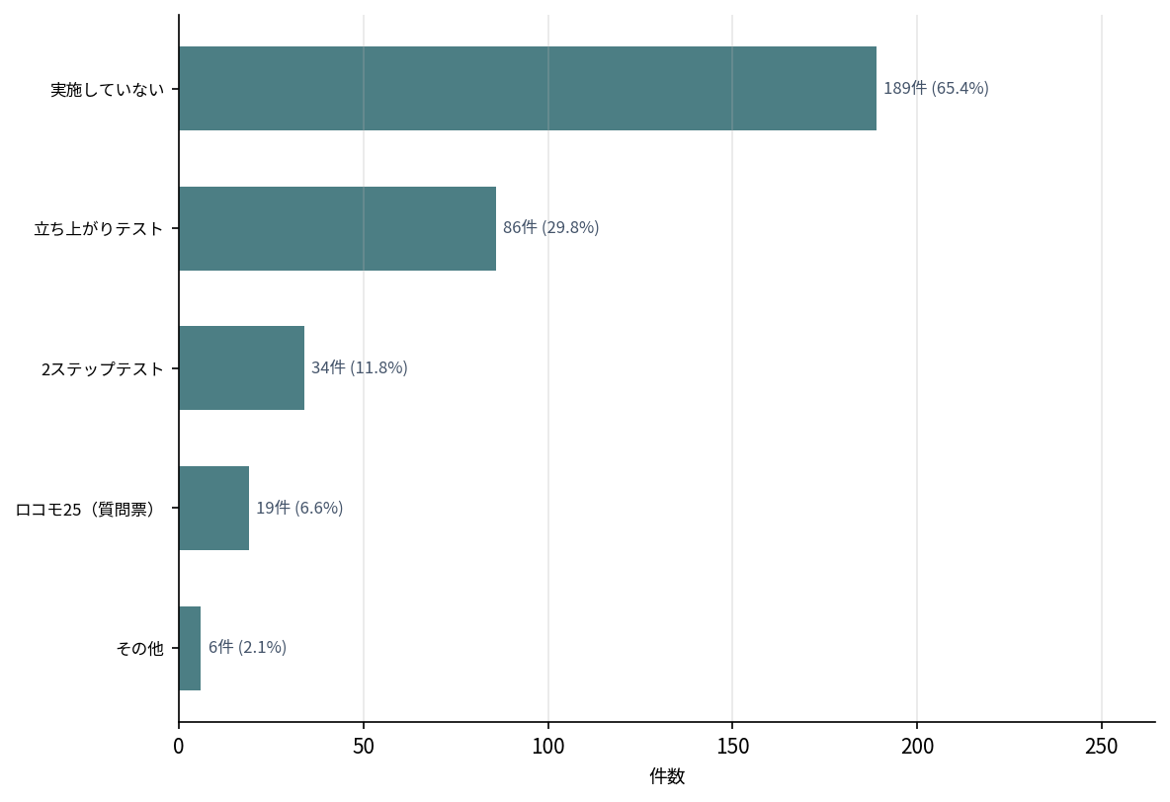
Q12. ロコモティブシンドロームの評価項目【複数選択可】
回答 | 件数 | 割合
実施していない | 189 | 65.4%
立ち上がりテスト | 86 | 29.8%
2ステップテスト | 34 | 11.8%
ロコモ25（質問票） | 19 | 6.6%
その他 | 6 | 2.1%
※複数選択のため合計は 有効回答数を超える
有効回答数 n=289（複数選択可）

Slide 35
Q12-1. 「実施していない」を選択した方の理由【自由記述】 (1/8)
No. | 回答内容
1 | 適応となる患者が少ない
2 | これまではロコモ外来がなく、リハビリを提供していなかったため
3 | 必要を感じていない
4 | フレイルとサルコペニアで対応しています
5 | 術後2週以内には転院になり、評価困難例が多いため
6 | 回復期のある病院へ転院されることが多く実施できない。
7 | ロコモティブシンドロームとしては評価スクリーニングしてません。当院ではロコモはそれほど議論されていません。
8 | 3次救急で大腿骨近位部骨折の患者であり、評価の時期まで入院していない。
9 | 当院として計測を行っていない
10 | 理由は特にありません
11 | 術前はベッド上安静で評価実施困難。（座位・起立・歩行は困難）術後は機能回復のための介入が中心となります。
12 | その他評価で対応。
13 | データを利用していないため。
14 | ロコモに特化した評価は実施していない 各症例に必要な評価を実施している
15 | ロコモティブシンドロームとしての評価を設定していないため
16 | 通常の術後評価のみ行っている
17 | 時間の十分にとれない急性期リハの中で、フレイル、サルコペニアを優先的に評価しているため。
18 | 評価を活用できる体制が整っておらず、仕組み作りが今後の課題

Slide 36
Q12-1. 「実施していない」を選択した方の理由【自由記述】 (2/8)
No. | 回答内容
19 | Q11とおなじ理由
20 | スタッフの認識と知識がない。
21 | 知識が不十分
22 | マンパワー不足のため介入時間が取れていない。
23 | 急性期であり、疼痛や筋力低下等が強く評価実施が困難なため。
24 | 必要性を感じていない
25 | 現場の教育、体制整備ができていないため。
26 | ケースによって実施
27 | 評価→リハビリの体制が構築されていない 個々のリハビリに委ねられている
28 | 術後10日前後で転院となるため、機能的に困難なケースが多いため。
29 | サルコペニア フレイル評価をしているため
30 | ロコモ評価は、急性期術後の患者（約２週間程度の入院期間）で実施するには内容が難しい
31 | ロコモティブシンドローム目的で評価していないため。
32 | 現状大腿骨骨折のみを対象としているため，病前実施ができない．質問紙は認知機能の問題や労力の観点から実施が難しい．
33 | 急性疾患の評価を優先しており、ロコモでも視点で評価していない
34 | 評価する時間が取れない
35 | 限られた時間の中で早期離床への課題を中心に取り組み、可能となれば早期に転院となるため
36 | ロコモティブシンドロームをそれほど考慮したリハビリを実施していない

Slide 37
Q12-1. 「実施していない」を選択した方の理由【自由記述】 (3/8)
No. | 回答内容
37 | 行うと決めていない
38 | 高齢の方が多いため
39 | 特になし
40 | 術後当院入院期間中では、パフォーマンステストが実施困難な機能・ADLの方がほとんどである
41 | 健康教室などでは行っているが、入院患者に実施していない。特に理由はない。
42 | 理学療法士または作業療法士がロコモティブシンドロームの評価を目的に評価は実施していない
43 | SPPBとある程度の相関性があると考えており、また急性期の患者様には適していないと考えているので。
44 | 特になし
45 | やるきっかけがない
46 | 決まりがない為
47 | 骨折している時点でロコモはあると思われ評価を行う重要度が低いと思い評価していない
48 | 術後疼痛などの影響により実施できないことが多い。人員が少なく評価項目を選別せざるを得ない。
49 | 急性期で痛みあり検査に至らない
50 | ロコモティブシンドロームに対する決まった評価項目を設けていない
51 | 特になし
52 | マンパワー不足
53 | 術後（特に術直後）の患者は転倒リスクが非常に高いため、実施していない
54 | 必要性がないため

Slide 38
Q12-1. 「実施していない」を選択した方の理由【自由記述】 (4/8)
No. | 回答内容
55 | 他の評価を実施しているため
56 | ロコモ単体としての評価は実施していないため
57 | ロコモティブシンドロームに対する治療・評価の体制が整っていない。
58 | 当院の患者はほぼ高齢者でありフレイル状態の方がほとんどなので、ロコモの診断はされずあえてロコモの評価をしていないからです。
59 | ロコモティブシンドロームの診断でリハビリが関わることが少ないため
60 | 入院前からロコモティブシンドロームに該当する状態の方が多いため。
61 | サルコペニアを評価しているため
62 | 多忙な業務の中でロコモの評価に時間をとることが困難であるとともに2ステップが転倒リスクが高いため未評価
63 | ロコチェックを使用している
64 | 術後2週で回復期病院へ転院するため
65 | ロコモティブシンドロームに対する認識が低いため
66 | 急性期から回復期への転院が多く離床が主目的となるため
67 | 重要視していなかった。
68 | ルーティン化した評価はなし。個人によってばらつきあり。
69 | 術後評価としていくつかの項目の評価はするも、ロコモティブシンドロームの評価としては実施していない
70 | ロコモの評価をしていない
71 | 院内で規定した内容の評価を実施しているため
72 | 実施する基準がない

Slide 39
Q12-1. 「実施していない」を選択した方の理由【自由記述】 (5/8)
No. | 回答内容
73 | 時間的余裕がないため
74 | 特に基準を設定していない
75 | 優先度の高い評価を実施しているため、ロコモ評価にまでは手がまわらない
76 | SPPBで立ち上がり動作の評価を行っているため。
77 | 急性期にロコモテストを行っても一時的な機能低下を反映したものになると考えられるため
78 | 業務過多のため
79 | 特に検討したことがないため
80 | 立ち上がり、2ステップテストが実施できる患者様が少ないため。
81 | 他の評価で対応しているため
82 | 特にロコモテストをするわけではなく問題となりそうであれば必要な評価を行う形です
83 | 後述の転倒リスク評価を実施しているため、ロコモティブシンドロームという観点では評価していない。
84 | 術後介入開始であり、評価を実施できる身体的機能がない。
85 | 超高齢者が多く、実施困難例が多いため。
86 | フレイル・サルコペニアの評価を実施しており、これ以上の評価項目の増加は患者負担・業務負担に繋がると考えているため。
87 | 急性期病院で入院期間が短く、術後早期のためロコモティブシンドローム以外の要因に影響を大きく受けるため。
88 | 必要と感じていないため
89 | 該当症例なし
90 | 急性期病院で術後２週間前後で転院となる。なので、立ち上がりテスト、②ステップテストは当院入院中に評価できる患者がいない。ロコモ25も身体機能が落ち着いてからするべきかと思う。

Slide 40
Q12-1. 「実施していない」を選択した方の理由【自由記述】 (6/8)
No. | 回答内容
91 | その他の評価を行っているため
92 | 業務として標準化されておらず、実施していない。
93 | ロコモティブシンドローム目的で実施はしていない為
94 | 当院の評価バッテリーに含まれていない
95 | 上記評価を行える患者が少ないため。
96 | 急性期、高齢で実施が難しい患者が多い為
97 | リハ算定できる疾患ではない為
98 | 簡略化した評価方法であれば検討する。安全が確保しにくい。
99 | ロコモティブシンドロームに関する指導を行わないため
100 | 時間の制約
101 | ロコモ評価にまで手が回せていない
102 | ロコモティブシンドロームに関しては評価バッテリーを使用していない。
103 | 疼痛の影響が強い。転院が早い。
104 | 急性期評価主体のため
105 | 科内でのコアアウトカムセットとして定めていないため。
106 | 時間的余裕がない
107 | 急性期で実施困難なことが多いため
108 | 他の評価で転倒リスクを評価している

Slide 41
Q12-1. 「実施していない」を選択した方の理由【自由記述】 (7/8)
No. | 回答内容
109 | 全評価項目が多すぎるため
110 | 他の評価で歩行やバランス機能を評価している。
111 | 高齢者も多く、なかなか評価としては実施していない
112 | 術後２週程度で転院のため、ロコモティブシンドロームの評価まで実施できていないケースが多い。
113 | 特に理由はない
114 | 医師の指示がないため
115 | 縦断評価を実施しているため
116 | ロコモティブシンドロームの評価に時間を取るというより、その時に必要な評価を優先している。
117 | 他の評価で代用
118 | 特に理由はない
119 | フレイル・サルコペニアの評価を行っている。
120 | 評価項目が多くなり 大変であるため
121 | 身体機能、ADLの個別評価中心に実施しており、評価項目が増加することからスクリーニング評価は実施していない。
122 | 一般的な評価は実施しているがロコモティブシンドロームの評価としては実施していない。
123 | ロコモティブシンドロームの評価は実施していないため
124 | ロコモティブシンドローム評価は難易度が高く、大腿骨近位部骨折の急性期患者では実施できる症例が少ないため、実施していません
125 | 認知症患者が半数以上を占めており、評価が難しいため。
126 | 時間、単位数の都合にて

Slide 42
Q12-1. 「実施していない」を選択した方の理由【自由記述】 (8/8)
No. | 回答内容
127 | サルコペニアの評価を行っているため。高齢で認知機能低下の方が多く実施が困難。 歩行補助具を使用される方がほとんどで2ステップテストが行えない。
128 | ロコモの評価項目が当院の定期評価項目に入っていないため
129 | 術後疼痛が強い時期の入院期間中に、そこまでのテストをする必要性を感じていない。
130 | 各評価内容は担当者に任せている。
131 | 身体機能的にロコモ評価を出来る患者少ないため
132 | 急性期で実施できる項目が少ない、マンパワー不足
133 | 通常PT・OTが行う、より具体的な機能評価に重点を置いている
134 | 上記評価項目を実施できる対象患者が殆どいない、受傷入院時点でロコモ25は必要な評価項目なのかわからない
135 | 現状、必要性を感じていない
136 | ロコモを調べるという観点では評価は実施していない。 評価を実施して結果ロコモに当てはまるということになる
137 | 急性期において、評価をすることでリハビリテーションの内容に変化があるとは考えにくく、個人の状態によって対応することが望ましいと考えます。評価のための評価に手をかけず、訓練時間を有効に使いたい。急性期における予後予測として有効であるならば、検討したい。
138 | 明確な理由はない
139 | ロコモティブシンドロームに関して、統一した評価基準を定めることができていないから。
140 | 認知機能の影響で、実施できない事が多いので。

Slide 43
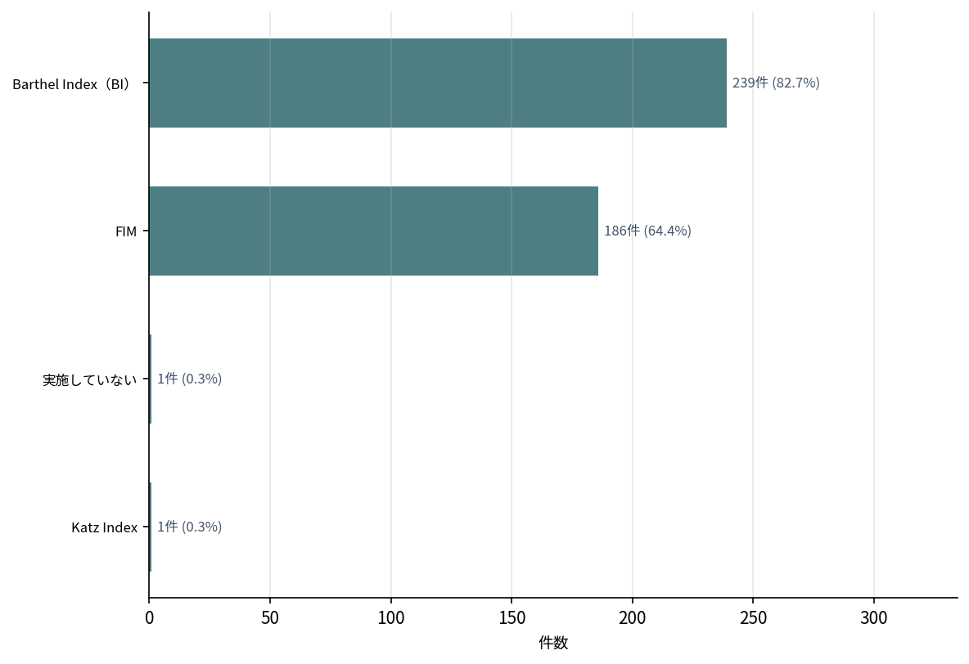
Q13. ADLの評価項目【複数選択可】
回答 | 件数 | 割合
Barthel Index（BI） | 239 | 82.7%
FIM | 186 | 64.4%
Katz Index | 1 | 0.3%
実施していない | 1 | 0.3%
※複数選択のため合計は 有効回答数を超える
有効回答数 n=289（複数選択可）

Slide 44
Q13-1. 「実施していない」を選択した方の理由【自由記述】
No. | 回答内容
1 | 看護師がFIMを評価してくれるため
2 | 回答なし

Slide 45
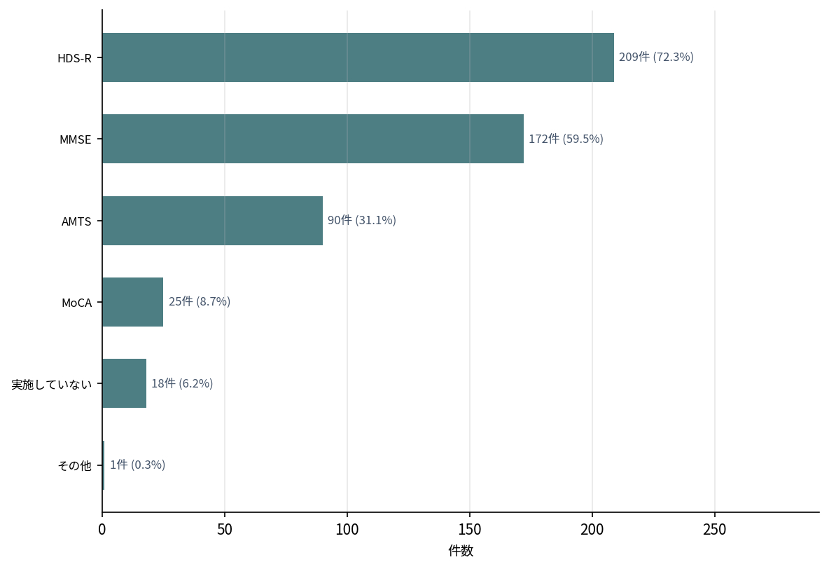
Q14. 認知機能の評価項目【複数選択可】
回答 | 件数 | 割合
HDS-R | 209 | 72.3%
MMSE | 172 | 59.5%
AMTS | 90 | 31.1%
MoCA | 25 | 8.7%
実施していない | 18 | 6.2%
その他 | 1 | 0.3%
※複数選択のため合計は 有効回答数を超える
有効回答数 n=289（複数選択可）

Slide 46
Q14-1. 「実施していない」を選択した方の理由【自由記述】
No. | 回答内容
1 | 大腿骨骨折はパス化されていますが近隣のリハビリテーション病院がmmseやらないととらないなどわがままをいうのでよほど元気で認知症扱いするなと怒る人以外はスクリーニングとしてとっています。
2 | 看護師がAMTSまたはHDS-Rを実施している為
3 | マンパワー不足のため介入時間が取れていない。
4 | 心理療法士に依頼
5 | 臨床心理士が実施しているため
6 | 業務分担しており、当院では臨床心理師がAMTSの評価を担当している
7 | 看護師が認知機能検査を実施するため
8 | 決まりがない為
9 | 時間的余裕がないため
10 | 看護師がAMTSを評価してくれるため
11 | 看護師がAMTSを評価しているため。
12 | 回答なし
13 | 関わる職種のほとんどが理学療法士だから。
14 | 他部門の情報を参考にするため
15 | 簡易的な評価を実施 文書での管理は未実施
16 | 業務負担となるため
17 | 看護師がAMTSを実施している
18 | 看護師が簡易認知症検査を行っているため

Slide 47
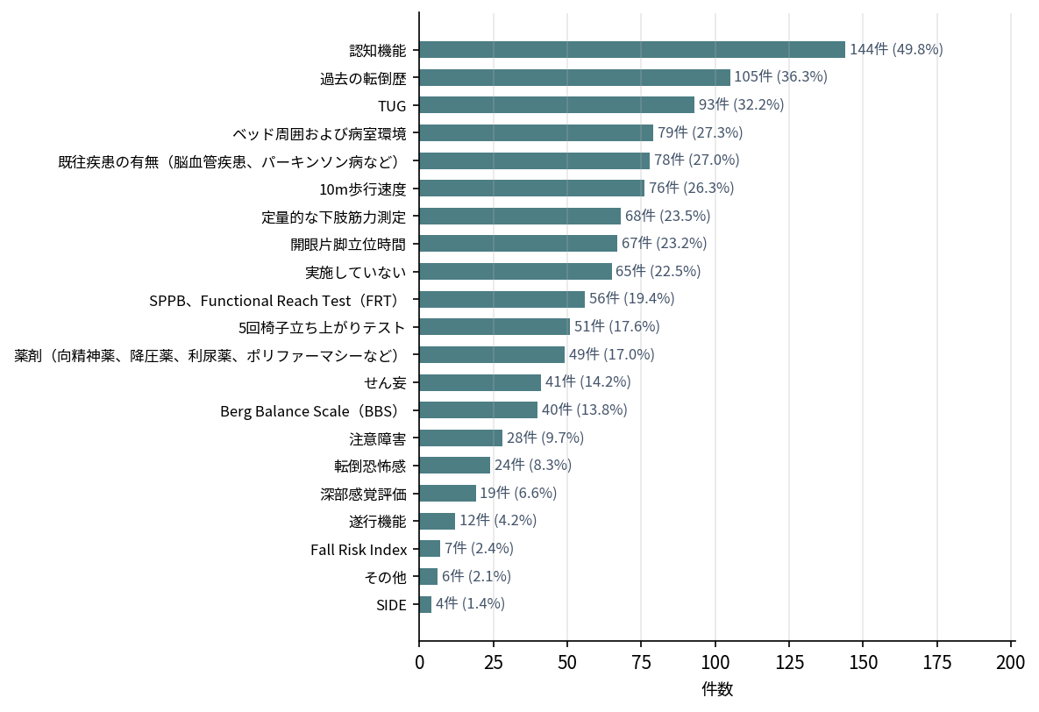
Q15. FLS活動における転倒リスク評価項目【複数選択可】
回答 | 件数 | 割合
認知機能 | 144 | 49.8%
過去の転倒歴 | 105 | 36.3%
TUG | 93 | 32.2%
ベッド周囲および病室環境 | 79 | 27.3%
既往疾患の有無（脳血管疾患、パーキンソン病など） | 78 | 27.0%
10m歩行速度 | 76 | 26.3%
定量的な下肢筋力測定 | 68 | 23.5%
開眼片脚立位時間 | 67 | 23.2%
実施していない | 65 | 22.5%
SPPB、Functional Reach Test（FRT） | 56 | 19.4%
5回椅子立ち上がりテスト | 51 | 17.6%
薬剤（向精神薬、降圧薬、利尿薬、ポリファーマシーなど） | 49 | 17.0%
せん妄 | 41 | 14.2%
Berg Balance Scale（BBS） | 40 | 13.8%
注意障害 | 28 | 9.7%
転倒恐怖感 | 24 | 8.3%
深部感覚評価 | 19 | 6.6%
遂行機能 | 12 | 4.2%
Fall Risk Index | 7 | 2.4%
その他 | 6 | 2.1%
SIDE | 4 | 1.4%
※複数選択のため合計は 有効回答数を超える
有効回答数 n=289（複数選択可）

Slide 48
Q15-1. 「実施していない」を選択した方の理由【自由記述】 (1/4)
No. | 回答内容
1 | リハビリ対象の患者が高齢のため大半の患者が転倒リスクが高い
2 | 各セラピストが評価を行い訓練を実施していますが、特定の評価を必須にはしてません。
3 | 片脚立位等，各々で評価はしているが，施設して定められた評価は無い
4 | 患者によって、必要な評価を選定して行っている。
5 | 活動の一環としては評価は実施していない 各症例に必要な評価を実施している
6 | 通常の評価として実施している
7 | あえて、決まった評価は実施していない。必要性に応じて個別で実施。
8 | FLS活動の一環として実施していないため。能力把握で評価はしている項目あり。
9 | 施設内で定めている評価はないが、FBS、TUG、FRIや環境調整などを適時スタッフが個別に実施している
10 | 必要があれば実施しているが、実施することが定められてはいない。
11 | 転棟があったケースについては原因確認し、対策を検討するがすべてのケースに決まった評価は実施できていない。
12 | 組織的活動を実施していない。存じあげなかった。
13 | 各担当療法士が患者の状態やADLに合わせて適宜転倒リスク評価を行っていました。
14 | 「施設内で定められている」ではなく、患者の状況により判断している
15 | 特に決まりがない為
16 | 理学療法士、作業療法士が個々に実施しており、FLS活動の一環としては行なっていません
17 | FLS活動の一環として実施することを定めた評価はない。FLSに関係なく転倒リスクの評価は行っているが、何を行うかは個々の判断にゆだねられている。
18 | 転倒リスクの評価を当院では看護師が行うこととなっている。行っている評価はあるが、あえて転倒リスク評価としては行っていない。

Slide 49
Q15-1. 「実施していない」を選択した方の理由【自由記述】 (2/4)
No. | 回答内容
19 | 決まった評価項目を設けていない
20 | 職場としての取り組みはないが、担当者の判断で実施することがある
21 | 施設としての定めではなく、FLS個人活動としてSPPB、10ｍ歩行テストなどを実施している。
22 | 理由は特にありません。
23 | 看護部門にて実施されているため
24 | 院内で定められているものはない
25 | 転倒転落カンファレンスは実施しているが、FLS活動としては機能していないため
26 | FLS活動をまだ行っていないため
27 | 活動を行っていない
28 | 基準を設けていない
29 | 現状は個々のセラピストが評価を行っており、定められた評価は行っていない。
30 | 部内ではしているが、施設内の定めはない
31 | FLS活動の一環としては実施していないが、通常の理学療法の一環としては実施している項目はある
32 | 施設内での定義なし
33 | 施設内で取り決めされていない。
34 | FLS活動の一環として実施しているわけではない。実施項目は該当するものあり。
35 | 理由なし
36 | 定めていないが、各個人の判断で適宜実施している

Slide 50
Q15-1. 「実施していない」を選択した方の理由【自由記述】 (3/4)
No. | 回答内容
37 | 各スタッフ理学療法としての評価は実施しているがＦＬＳの一環としては実施していない。ＦＬＳとしては患者教育（再発予防）を実施している。
38 | 患者ごとに情報収集するため、一律の評価は行っていない
39 | 明確なFLS活動がない
40 | 術後は定期検査としては指定していない、各自評価による
41 | 各々ので評価しているものの、実施を施設内で定めてはいない
42 | 活動の一環としては実施していない。患者状態によって評価項目を選択して実施している
43 | 個々での評価は行っているが、FLS活動として決められた項目がない
44 | FLS活動の一環として、施設内で定めているものがないため
45 | FLSの一環としては行っていない
46 | それぞれが必要に応じた評価を実施しており定められたものはない。
47 | 認知症患者が半数以上を占めており、評価が難しいため。
48 | 人員不足のため
49 | 「FLS活動」としての院内取り決めがないから
50 | ＦＬＳチームとして活動を行っていない為
51 | 施設内でのルールとしては設けられていない
52 | 施設では個人の個人の判断でSPPBやBBSなどを行っている
53 | 決まった項目はなく、随時看護師と情報共有を行っている。
54 | 施設内では定めておらず、各スタッフが患者毎に適切な評価を実施するように取り組んでいる

Slide 51
Q15-1. 「実施していない」を選択した方の理由【自由記述】 (4/4)
No. | 回答内容
55 | PT/OTが評価している項目は多数あるが、FLS活動の一環として画一的な評価は実施できていないから。
56 | 評価している項目はあるが、FLSの一環ではない。

Slide 52
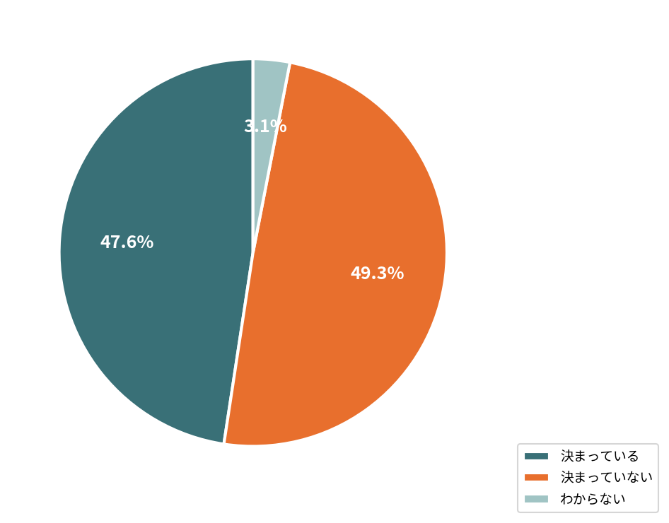
Q15-2. 評価実施時期が決められているか【単一選択】
回答 | 件数 | 割合
決まっている | 109 | 47.6%
決まっていない | 113 | 49.3%
わからない | 7 | 3.1%
合計 | 229 | 100.0%
n=229（Q15で評価実施している施設）

Slide 53
Q15-2-1. 「決まっている」を選択した方：術後何日目に実施するか【自由記述】 (1/7)
No. | 回答内容
1 | １４日目
2 | 7日目
3 | 可能となった日
4 | 14日目
5 | 術前1日目にAMTS、転倒歴、既往歴など評価し、術後歩行が可能になった時期に応じて歩行速度など実施。
6 | 認知機能評価は術前とENT・転院前です。
7 | 術後７日目
8 | TUGは7POD、AMTSは10POD、それ以外は患者に合わせてできる時期に評価
9 | 退院時
10 | 術後３日以内
11 | 術前もしくは術後１日目
12 | 14日目を目安に行っている
13 | 術前に実施しています。
14 | 退院までの期間
15 | 退院前には、評価項目を入力するようになっている。
16 | 毎週
17 | 1日目
18 | 術後２週間後、退院時

Slide 54
Q15-2-1. 「決まっている」を選択した方：術後何日目に実施するか【自由記述】 (2/7)
No. | 回答内容
19 | 術後14日、30日、90日、120日、365日
20 | 退院前日
21 | 術後10日
22 | 退院前日
23 | 30日、120日、180日、365日
24 | 術後14日目
25 | 術後1日目，術後14日目
26 | 14日目にSPPB、MMSE評価
27 | 術後１ＷＥＥＫ，退院日含めた３日間
28 | 認知機能は術後4～6日。TUG、10m歩行は術後13～15日。
29 | 過去の転倒歴、既往歴は術前に聴取、把握 認知機能は術後2週間で実施
30 | 術後７日目、14日目
31 | 1週間毎 退院時
32 | １週間以内
33 | 7日目
34 | 退院時、転院時、外来時
35 | 翌日
36 | 術後1週間以内を目処に各自で取り組んでいる。術前に可能な評価は術前に実施。評価結果はカンファレンスで報告し、多職種と情報共有を行っている。

Slide 55
Q15-2-1. 「決まっている」を選択した方：術後何日目に実施するか【自由記述】 (3/7)
No. | 回答内容
37 | 質問表による評価は術前に実施、その他の動的な評価は術後1週、2週、4週、退院前に実施しています。
38 | 術前から術後2日目の間
39 | 14日目
40 | １週間以内
41 | 歩行開始期から毎日
42 | 3ヶ月、6ヶ月、1年の再診時
43 | 14日目
44 | 項目によって違い、 握力や認知機能は遅くても7日目以内、 10メートル歩行やTUGは14日目以内（転院前、杖歩行以上可能な方に限定）
45 | 術後１週間以内、術後１か月、退院前、退院後初回外来
46 | 初期評価は術語3日目でその後治療が継続していれば、１か月目、３か月目、６か月目
47 | 1年ごと
48 | 術後７日目
49 | １週間以内
50 | 可能であれば初日
51 | 認知機能は原則術前。 バランス評価項目は、安全管理（トイレ歩行などの移動手段）を変更する際の評価として実施している。
52 | 下肢であれば術後３０日、９０日。脊椎疾患であれば術後１週間、３０日、６０日、９０日。
53 | AMTSは可能な限り術前、MMSE-Jは術後2日目に実施
54 | 1日目

Slide 56
Q15-2-1. 「決まっている」を選択した方：術後何日目に実施するか【自由記述】 (4/7)
No. | 回答内容
55 | 7,14
56 | 7日目
57 | 術後７日以内
58 | 術後2週間以内
59 | 術後1週間以内
60 | 術前、もしくは術後1日目
61 | 歩行車/歩行器歩行や杖歩行の自立を検討する時期に実施
62 | 具体的な日数ではないが、1か月程度を目処に評価している。
63 | 認知機能については、せん妄等がなく座位にて可能となった段階で行っている。下肢筋力は術後２週時点、SPPBは退院時に実施。
64 | MMSEを術後7日目に評価
65 | 項目によって違うが、 初回と、最終で評価
66 | 術後7日±1日、術後30日、術後120日、術後365日
67 | 退院時
68 | 初回は術後７日目。以後4週まで1週ごとに評価。
69 | 術翌日と退院前
70 | 4～5日以内
71 | 術後1日目に行い、その後1週間毎に行う。
72 | 術後7日目、14日目、以降は2週間毎

Slide 57
Q15-2-1. 「決まっている」を選択した方：術後何日目に実施するか【自由記述】 (5/7)
No. | 回答内容
73 | 術後10日目
74 | 術前にAMTS実施。薬剤は薬剤師が入院したら骨粗鬆症薬や転倒リスクが高くなる薬などをチェックするようにしている。
75 | 術後2週に認知機能評価、術後4週に運動機能評価を行う。
76 | 認知機能、転倒歴、既往の有無は入院時 他は必要に応じ随時評価を実施している
77 | 回答なし
78 | 入院時、入院後２日後、状態変化時
79 | おおよそ、2週間以内
80 | FLSカンファレンスで対象となった患者に対し実施する。術後２週間以内
81 | HDS-R、AMTSは手術前に極力評価する。困難な場合は、手術後1週間以内に実施する。
82 | 初日に行い、１週間ずつで再評価
83 | 術後10～14日
84 | 急性期退院時
85 | 初回と最終日
86 | 10日目
87 | 術後3日、術後2週
88 | 術後2週、退院前日、初回外来診療時、術後120日、術後365日
89 | 1、3、5、7日目
90 | 8日目

Slide 58
Q15-2-1. 「決まっている」を選択した方：術後何日目に実施するか【自由記述】 (6/7)
No. | 回答内容
91 | 術後７日目までに実施。
92 | 認知機能評価－術後3日以内 運動機能評価ー術後14日目
93 | 術後1日目
94 | 7日以内
95 | 認知機能評価は術後４日目、運動機能は術後1週、2週と1週ごとに評価している。
96 | 退院前日に評価 術後2〜3週程度
97 | 術後４日以内
98 | 術前、術翌日、術後4週、退院時
99 | 7.14日目
100 | 病棟内ADL設定を決定する時（ほぼ常時評価）
101 | リハビリ初回(概ね術後1日目)
102 | 術翌日
103 | リハビリ介入日か翌日
104 | 初回介入時及び介入前カルテチェック時
105 | 術後14日目
106 | ①退院後、外来初回時 ②外来再診時
107 | 術後1～2週間
108 | 3週間目

Slide 59
Q15-2-1. 「決まっている」を選択した方：術後何日目に実施するか【自由記述】 (7/7)
No. | 回答内容
109 | 術後7日目 術後14日目

Slide 60
Q15-2-2. 「決まっていない」を選択した方：決まっていない理由【自由記述】 (1/6)
No. | 回答内容
1 | 特に理由はない
2 | 各患者状態が違うため。退院1週前～で評価することが多いです
3 | 疼痛により個人差があるため
4 | Q15-1の回答と同様
5 | 症例数が多すぎるので、院内転倒リスクが高いとnsかリハでおもったひとを抽出して井戸端会議したり転んでしまった人は事案発覚からすぐに集まってカンファします。これも病棟でまちまちなこともあります。
6 | 実際の患者に合わせて可能かどうかを各自判断している
7 | 通常の理学療法評価の中で行うため、特に決まっていません。
8 | 退院前に一回実施するため、患者によって実施するタイミングが異なるから
9 | 患者様により立位や歩行できる時期が異なる為
10 | 動作獲得に個人差があるため、立位・歩行が可能となったタイミングで実施
11 | 同じ病名でも、年齢や性別等患者背景が異なるため。
12 | 患者の状況に応じて評価を実施している
13 | もともとの診療活動として行っているため、FLS活動として改めて決め直していない。
14 | 症状を基準に評価しており、業務フローは未整備である
15 | 日にちではなく、機能状態の改善程度を参考に決めています。
16 | 術後ADLに準じて適宜実施している
17 | ケースによる
18 | 術後2週間以内にとしており、疼痛など患者によりかなり違いがあるため、何日目とはしていないではばをもたせている

Slide 61
Q15-2-2. 「決まっていない」を選択した方：決まっていない理由【自由記述】 (2/6)
No. | 回答内容
19 | 決まっていない理由は特にありません。特別事前にルールも設けてはいません。 ただし、全ての評価を同日日に実施する事が時間的に制約を受けることはあります。
20 | 病棟の安静度を決める際に評価するため、日にちは個人差があり決めてない。
21 | 科内として定期的な取り決めはあるが，施設FLS活動として具体的には決めてはいない．術前の認知機能検査，握力測定は極力実施するよう決めている．
22 | 適宜となります。
23 | 多様な疾患の方が入院してくる施設であり、統一することが難しい
24 | 必要があれば実施しているが、全症例に共通した評価をする時間が取れない
25 | FLSとしての活動が不十分だから
26 | 必要に応じて（対象者に応じて）実施する為
27 | 日にちまでは具体的に決めていない。1週のうちに行うようにしている。
28 | 特になし
29 | 術後せん妄等あり、患者一人一人に応じて実施。できるだけ長期評価を心がけている。
30 | 荷重制限・患者の歩行獲得時期の差のため
31 | なるべく初回介入時に評価をしているが、明確にいつ評価を行うかは決まっていない
32 | 特になし
33 | 全身状態や離床状況によって、実施できる時期が異なるため。
34 | 看護部が主体であり、転倒に関しても別の委員会主体で評価を行っているため
35 | 患者さんそれぞれの離床具合で検査時期をそれぞれの療法士が判断し検査を実施している
36 | 患者の個別性が高いため。

Slide 62
Q15-2-2. 「決まっていない」を選択した方：決まっていない理由【自由記述】 (3/6)
No. | 回答内容
37 | 循環動態不良の患者さんも多いため
38 | 対象者によってことなるため定義できていない
39 | 10m以上の歩行が可能で日常の病棟内移動が歩行車以上で自立 or スタッフ監視レベルに到達した患者のみを対象としているため（急性期病院のため多くの患者は基準到達前に転院）
40 | せん妄など全身状態で測れないことがあるため、測れるようになって測定している。
41 | 理由は特にありません。
42 | 歩行獲得までの日数に個人差があるため、入院中に実施することだけ定めている
43 | 実施可能な状態になってから測定するため。主治医と担当が骨粗鬆症に注視しているかどうかによっても異なるため。
44 | 転院、転棟前に実施
45 | ベッド周囲の環境評価は入棟時や部屋移動時、歩行形態が変わったときなどその都度行っているため
46 | 異動形態変更時に実施するため
47 | 特になし
48 | 各セラピストの評価に準じている
49 | ベッド周囲及び病室環境の評価は術後３日目に実施するが、それ以外の項目は転院調整以降や退院日直前に実施している。
50 | 疼痛や転院時期に応じて実施有無に個人差が大きいため
51 | 実施時期に関してはセラピストに一任されているため。
52 | 認知機能に関してはせん妄中に検査しても正確な結果が出ないため、症例によってタイミングが異なる。筋力に関しては日々の変化を評価しているため特定の検査日は決まっていない。
53 | 患者の病状やセラピストの勤務状況によって決めるため。退院前に測定することは決まっている。
54 | 術後１週以内に実施するようにしているがせん妄など実施できない理由もあるため特に期間は定めていない

Slide 63
Q15-2-2. 「決まっていない」を選択した方：決まっていない理由【自由記述】 (4/6)
No. | 回答内容
55 | 転倒リスクがある方に、適宜実施しているため
56 | 症例ごとに術後の状況、安静度、元々のADL等が違うため一律の評価は決められない
57 | 決まってはいないが、凡そ術後初回に行うことが多い
58 | 担当セラピストが必要と感じた時
59 | 疼痛や睡眠不足などがあり、評価に応じられない状態があるため体調に合わせて実施する。
60 | 病棟歩行が可能かどうかの時に測定するので時期は決まってないです
61 | FLS活動の一環としては実施していない
62 | 個々の患者にあわせて担当が決定しているため
63 | 術式や、入院前ADLにより回復過程が違うため。退院はどのように決めているか知りたい。
64 | 患者の動作能力により評価できるタイミングが変わるため
65 | 患者様の機能に応じて実施
66 | 統一されていない
67 | 入院期間が患者により変動すること、評価可能な時期に差があることから。
68 | 患者の状態に幅があり、統一した運動評価が難しい。全スタッフの理解が十分に得られない
69 | 評価可能な日 歩行可能になってから
70 | 設定していませんでした。
71 | 痛みなどの全身状態によるため
72 | 患者の状態によって評価の可否が異なるため(せん妄の有無等)、各療法士の判断に委ねているため。

Slide 64
Q15-2-2. 「決まっていない」を選択した方：決まっていない理由【自由記述】 (5/6)
No. | 回答内容
73 | FLS活動の一環ではなく、院内での医療安全委員会（リハ技師長を含む）が週1回で実施しております。
74 | 退院前に評価を実施するが、患者により術後の経過日数が異なるため
75 | 評価をとれる時期が人によって異なるため
76 | 特にない
77 | 各担当者の都合に合わせ、実施しているため
78 | 各スタッフに評価時期を判断してもらっている。
79 | FLSの一環として評価はとっていない
80 | FLSとしては関わっていない
81 | 休日の診療体制が不十分であることから手術後〇日という実施は困難である。実際にはこれらを配慮された上で、評価日は医師の指示によって決定されています。
82 | マニュアルが整備されていない
83 | 担当療法士に任されており、時期は決まっていない
84 | 歩行補助具変更時に測定
85 | 活動の規模がまだ限定的であるため
86 | 制度を理解しているものがいない
87 | 初期評価に加え、患者の状態に合わせて、必要時評価している
88 | 術前や入院日など、活動度評価は行っていますが、術前の何日前までかは決まっていません。また術後も自立できそうな人に評価を行うので、決まった日には評価しておりません。
89 | まだ体系化されてない
90 | 科内で統一できていない

Slide 65
Q15-2-2. 「決まっていない」を選択した方：決まっていない理由【自由記述】 (6/6)
No. | 回答内容
91 | 初回評価時、歩行の自立度拡大時に実施
92 | 術後の経過により全員が同じ日数で評価を行えないため
93 | 症例の状況に応じて実施しているため
94 | 患者毎に実施可能な評価が異なるため
95 | バランス能力に個人差があるため。

Slide 66
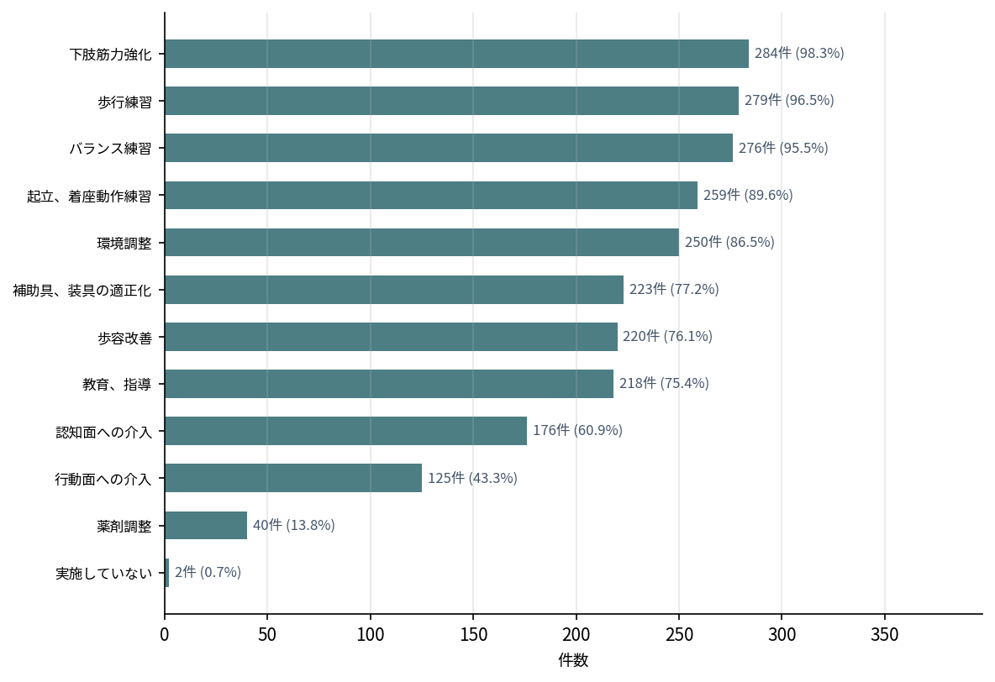
Q16. 理学療法士または作業療法士が実施している転倒予防策【複数選択可】
回答 | 件数 | 割合
下肢筋力強化 | 284 | 98.3%
歩行練習 | 279 | 96.5%
バランス練習 | 276 | 95.5%
起立、着座動作練習 | 259 | 89.6%
環境調整 | 250 | 86.5%
補助具、装具の適正化 | 223 | 77.2%
歩容改善 | 220 | 76.1%
教育、指導 | 218 | 75.4%
認知面への介入 | 176 | 60.9%
行動面への介入 | 125 | 43.3%
薬剤調整 | 40 | 13.8%
実施していない | 2 | 0.7%
※複数選択のため合計は 有効回答数を超える
有効回答数 n=289（複数選択可）

Slide 67
Q16-1. 「実施していない」を選択した方の理由【自由記述】
No. | 回答内容
1 | 転倒予防策として定型的に行っているものはありません。担当者の裁量で行っていることが多く組織的にできていないのは課題と考えます。組織的に行っていないというのがこの設問の行っていないに該当するのであれば行っていません。
2 | 自由記述は、各項目だけでなくアンケート自体にあると、意見や質問が寄せられてよいと思います。このアンケートの結果はどこで公表されますでしょうか？
3 | 回答なし
4 | 明確なFLS活動がない

Slide 68
Q1：事前WEB講義の講義内容について、十分に理解できましたか？
（1~10で評価）
平均値 | 9.10
中央値 | 9
Top2Box | 72.7%

Slide 69
Q2：Q1のように回答した理由をお書きください。
No. | 評価点
1 | 動画と資料があり分かりやすかった。
2 | 基礎から詳しく幅広く学べた。
3 | 多職種の視点で理解が深まった。
4 | 事前学習で研修に対する理解が高まった。
5 | 繰り返し視聴できたことで、復習がしやすかった。
6 | 現場業務や看護実践に活かせる具体的内容であった。
7 | 自身の知識不足や役割を再認識できる機会であった。
8 | FLS全体の流れを体系的に理解できる内容であった。
No. | 改善点
1 | 視聴時間が長く一度にまとめて受講しづらい部分があった。
2 | 数値や専門知識の暗記が難しい内容が一部あった。

Slide 70
Q3：グループワークについて、ご満足いただけましたか？
（1~10で評価）
平均値 | 9.35
中央値 | 10
Top2Box | 80.5%

Slide 71
Q4：Q3のように回答した理由をお書きください。
No. | 評価点
1 | 他施設の現状や取り組みを知ることができ有意義であった。
2 | 同じ立場の参加者と意見交換ができ充実した時間であった。
3 | 多様な意見を聞くことで知識や視野が広がった。
4 | 悩みや課題を共有でき共感と勇気を得られた。
5 | 自施設の問題解決の糸口を見出す機会となった。
6 | 他院の良い取り組みを持ち帰り実践したいと感じた。
7 | 活発な話し合いができ学びの多い内容であった。
8 | 交流機会が少ない中で貴重な情報共有の場であった。
No. | 改善点
1 | 話題が本題から逸れる場面があり進行に課題があった。
2 | ファシリテーターの進行が難しく議論の深まりに不安があった。

Slide 72
Q5：本セミナーを、同僚や関係者にどの程度すすめたいと思いますか？
（1~10で評価）
平均値 | 8.69
中央値 | 9
Top2Box | 54.5%

Slide 73
本日の講義以外に、FLSコーディネーター認定研修会で 学びたい内容や取り上げてほしいテーマがあれば ご自由にご記入ください。 （参加者のコメントのまとめ）
No. | コメント
1 | 診療報酬や算定要件について詳しく学びたい。
2 | 各施設の具体的な活動内容や達成事例を知りたい。
3 | コーディネーターの役割や要件を明確にしてほしい。
4 | 実際の運営方法や活動の進め方を具体的に知りたい。
5 | 多職種連携や院内での効果的な働きかけ方法を学びたい。
6 | データ活用や分析方法、学会報告の方法を知りたい。
7 | チーム立ち上げやモデル施設の活動報告を聞きたい。
8 | 疼痛管理や薬物療法など臨床的内容を深めたい。
9 | 外来と病棟の連携や外来看護師の役割について学びたい。
10 | フォローアップ研修や交流機会を増やしてほしい。

Slide 74
【ご意見・ご感想】
No. | コメント
1 | 他院との情報交換ができ有意義であった。
2 | 他施設の取り組みを知り自院活動の参考になった。
3 | グループワークが楽しく刺激を受ける機会であった。
4 | FLSへの理解が深まり今後の活動意欲が高まった。
5 | 同じ悩みを共有でき安心感を得られた。
6 | 研修内容を院内へ持ち帰り共有したいと思えた。
7 | 自身の知識不足を認識しスキル向上の必要性を感じた。
8 | 今後も継続して参加したいと感じる研修であった。
9 | FLSの具体的活動事例をさらに知りたいと感じた。
10 | 開催場所や会場構成に配慮があるとより良いと感じた。

Slide 75
10段階指標設問サマリー
 | 視聴前平均値 （全体の理解度水準） | 中央値 （評価の中心値） | Top2Box （高評価（9–10点）割合）
事前web講義 理解度 | 9.10 （0.4点向上） | 9 | 72.7% （20％向上）
グループワーク 満足度 | 9.35 （0.25点向上） | 10 （1点向上） | 80.5% （12.9％向上）
■ 平均値（全体の理解度水準）
参加者全体の評価平均であり、講義全体の理解度・納得度を示す基本指標。
■ 中央値（評価の中心値）
評価分布の中心を示し、参加者の典型的な評価傾向を把握。 平均値だけでは判断しづらい分布の偏りを補完。
■ Top2Box（高評価層の割合）
9～10点を選択した参加者の割合。 講義内容に対する“強い理解・高い満足度”を示す層の厚みを評価。
＜参考＞第6回研修会（仙台）開催時との比較
 | 平均 （全体の理解度水準） | 中央値 （評価の中心値） | Top2Box （高評価（9–10点） 割合）
第一部講義 理解度 | 8.7 | 9 | 52.7%
第二部講義 理解度 | 8.6 | 9 | 51.4%
グループワーク 満足度 | 9.1 | 10 | 67.6%

Slide 76
受講前後における理解度の変化
 | 視聴前平均値 （全体の理解度水準） | 中央値 （評価の中心値） | Top2Box （高評価（9–10点）割合）
事前web講義 受講前理解度 | 7.49 | 8 | 33.8%
事前web講義 受講後理解度 | 9.10 （2.61点向上） | 9 （1点向上） | 72.7% （38.9%向上）
■ 平均値（全体の理解度水準）
参加者全体の評価平均であり、 講義全体の理解度・納得度 を示す基本指標。
■ 中央値（評価の中心値）
評価分布の中心を示し、 参加者の典型的な評価傾向を把握。 平均値だけでは判断しづらい 分布の偏りを補完。
■ Top2Box（高評価層の割合）
9～10点を選択した参加者の割合。 講義内容に対する “強い理解・高い満足度” を示す層の厚みを評価。

Slide 77
認定試験 採点結果について
最高点 | 24
最低点 | 12
平均点 | 21
合格基準点 | 15
平均点
受験者数 | 77
合格者数 | 76
合格基準点

